Slide 1

10.02
2018
프로젝트 기획
졸업작품 프로젝트 주제선정
1
김원중 | 김동욱 |신세규 | 임예지

Slide 2

프로젝트 기획
INDEX
01
시장조사(우산 건조기
개인이 조사한 건조기들(10/20)
02
시계 - 아이디어들
10/27, 10/14 (어떻게 할지 정한거, 설문조사결과 인용)
03
관련 이론
(안드로이드 +서버)
04
조별 맡은 역활
소프트,하드웨어 각각 역활
05
향후 일정
구체적인 아이디어 확보를 위한 일정소개

Slide 3
프로젝트 기획
01 시장조사 결과(우산 건조기
; 개인이 조사결과
5

Slide 4
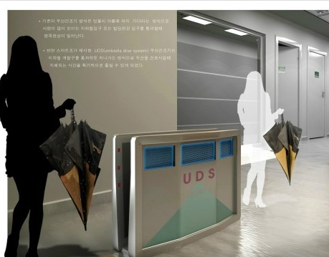
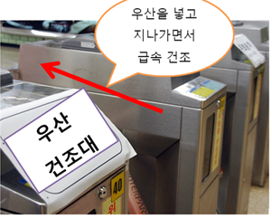
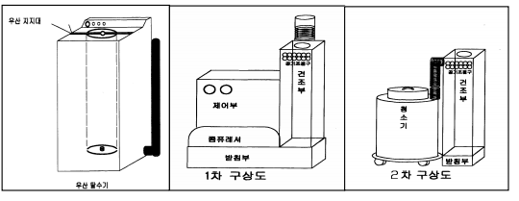
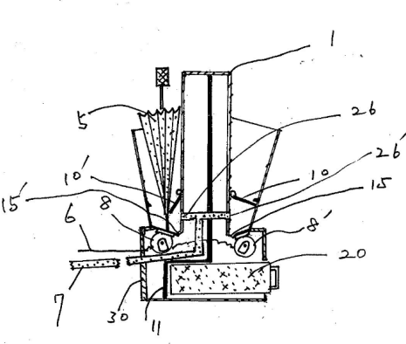
개인 조사 결과 (신세규)
졸작
특허
- 이론 조사 : 모터만 해도 37000rpm정도가 들어가는 듯 하다 ( 모터의 가격은 1만원 정도로 생각보다 저렴, 제대로된 작동 여부는 확인 안함)
- 특허도 이미 있고, 졸작으로도 많이 쓰이고 있음 많들어도 많은 경쟁력이 있지 않을 듯
- 만약 시도한다면, 다양한 추가적 아이디어와 과학적 원리가 필요할 듯 (실험도 많이 필요함)
- 재밌는 아이디어만 있다면 해볼만한 작품일 듯 싶다.
- 크게 만든다면, 그리 비싸게 들지 않을수도?? 아마도.
- 필요 센서로는 모터(몇개 필요할지는 계산 x), 적외선 센서 등의 간단함, 다만 전력 문제가 존재 할 듯 싶다.

Slide 5
(우산 건조기 조사 결과) : 시중에 많은 물건과 졸작으로 쓰인 제품, 심지어 특허권도 나와있으므로 변별력이 부족한 듯 싶다.

Slide 6
프로젝트 기획
02 개인 아이디어 - 시계
; 개인이 조사결과
5

Slide 7



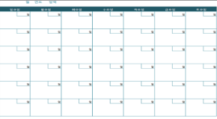
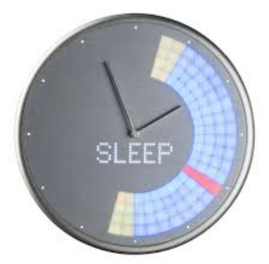
개인 조사 결과 (신세규) – 10/14
- 크기는 중형사이즈 – 큰 시계 사이즈 (일명 거실 시계)
안드로이들로 부터 서버로 일정을 전송하고 시계가 받는 시스템 (라즈베리 파이로 연동 가능)
Led(시간 부분) 뿐만 아니라 밑에 lcd 모니터도 넣어서 일정관리를 한 눈에 볼 수 있게 만듬
현재 시간이나, 출발 시간 등을 예고해주고 또 물어볼 때 답해주는 google 어시스턴트를 동반하기 용이함 (라즈베리파이라)
https://m.blog.naver.com/PostView.nhn?blogId=luric&logNo=220814479897&proxyReferer=https%3A%2F%2Fwww.google.co.kr%2F
8

Slide 8
결론 : 서버를 이용해 시계와 안드로이드의 일정을 공유.

Slide 9
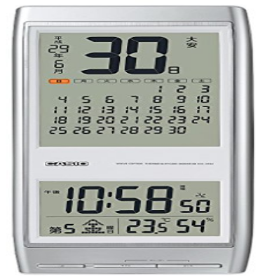
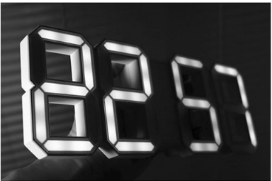
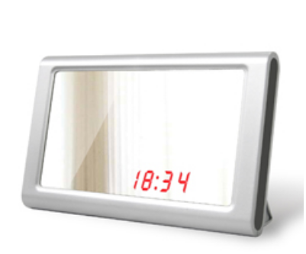
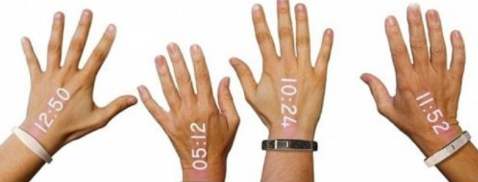
개인 조사 결과 (신세규) – 10/27
디자인 :
가구와 결합:
장점으로는 어플로 자신만의 시계 만들기 가능
홀로그램 사용:

Slide 10
프로젝트 기획
03 관련 이론
서버 만들기
안드로이드 서버 연동
시계 서버 연동
5

Slide 11
이론들

Slide 12
프로젝트 기획
04 조별 역활
5

Slide 13
세규 (소프트웨어 총괄 - 시계)
동욱(소프트웨어 – 안드로이드)
원중 (하드웨어 총괄-3d프린트) + 조사
예지 (하드웨어 디자인) + 관련이론 조사

Slide 14
프로젝트 기획
05 향후 일정
5

Slide 15

향후 일정
주제선정 일정
2주차
4주차
6주차
기본주제 설정 - Basic
자료조사 - Research
주제 설정 – Advanced
각 조원마다 졸업작품주제로 생각해왔던 아이디어를 공유한다.
아이디어 중 몇 가지를 채택에 상용화할 수 있는 지를 파악한다.
자료조사와 설문으로 주제를 선정을 하고 방향성을 갖는다.
12

Slide 16
8주차
10주차
12주차
관련 이론 파악 - Theory
심화 이론 적용 ( 1 )
심화 이론 적용 ( 2 )
설문 조사의 아이디어를 가지고 적용 가능한 기술과 이론을 찾는다.
아이디어에 대한 이론을 바탕으로 기본적인 기능을 구현하고, 추가적인 아이디어에 대한 이론을 조사한다.
추가적인 아이디어를 적용 시키며 문제점들을 보안 한다.
13

Slide 17
THANK YOU
Ask me if you have question.
201 8 05 0 8
20

